Slide 1
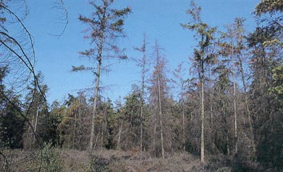
Luchtvervuiling
Zure regen
Zwaveloxiden
stikstofoxiden
Ozonlaag
drijfgassen
Smog
Ozon
Stikstofoxiden
Fijnstof
Kleine koolwaterstoffen (methaan)
Notes:
Ozonlaag 15-50 km in stratosfeer

Slide 2
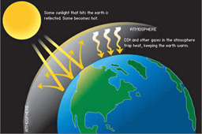
Broeikaseffect
▶ 2:13
www.youtube.com/watch?v=Zbl9uTaBM0U

Slide 3
Versterkt broeikaseffect
https://www.youtube.com/watch?v=nRePbJtegN4

Slide 4
Alternatieve energie
Windenergie
Zonne energie
Biomassa
CO₂ neutraal

